Slide 1

Unidad de aprendizaje: Métodos y técnicas de investigación
Dra. en E. T. Laura Peñaloza Suárez
UNIDAD 1
Componentes de la investigación social.

Slide 2
Componentes de la investigación social.
Introducción
La UA de Métodos y técnicas busca contribuir al desarrollo de habilidades y competencias profesionales en el alumno de la licenciatura en turismo, en la medida que le aporta conocimientos y procedimientos para fortalecer el diseño metodológico para realizar una investigación en el turismo.
En este primer apartado se introducen preguntas para orientar y dar sentido a la investigación y se fomentan algunos conceptos como la ciencia, el conocimiento y la epistemología que dan principio al acto de conocer y diferenciar un proceso de investigación.
Dichos componentes darán sentido a la investigación y plantearan las fases generales de un proceso de investigación resaltando las técnicas básicas que coadyuvan a lograr el objetivo de la UA.
Esta primera parte permite reflexionar la importancia de la investigación en el turismo, vinculada con los actores que intervienen en ella; señalando la forma en que se aprenderán a través de un diseño y aplicación de los instrumentos de acopio, tras haber detectado un problema investigación en el ámbito del turismo.

Slide 3

Esta primera parte nos permitirá reflexionar acerca de la importancia de la investigación en el turismo, vinculada con los actores que intervienen en ella; señalando la forma en que se aprenderán las técnicas de investigación, a través de un diseño y aplicación de los instrumentos de acopio, y tras haber detectado un problema investigación en el ámbito del turismo.
Recuerden que el Objetivo principal de esta unidad de aprendizaje es:
  Analizar y aplicar los métodos y técnicas de investigación social para desarrollar trabajos académicos y de divulgación en la investigación turística.

Slide 4

Finalmente cabe señalar que los puntos que se tocan en esta unidad son:
Qué es investigar y para qué investigar
Niveles y tipos de investigación: exploratorio, análisis e interpretación
Qué es un método y tipos: métodos generales y métodos de trabajo
Qué es una técnica
Enfoques en la investigación social
Recintos y reservorios de investigación
Al inicio los alumnos realizarán una búsqueda de artículos relacionados con el turismo, y en sesión grupal se socializarán los hallazgos de la información. Durante los ejercicios los alumnos revisarán por equipo 3 artículos (por cada integrante) vinculados al turismo para identificar los elementos técnicos y metodológicos y para resumir el trabajo y ofrecer información a todo el grupo cada uno se entregará un formato de cédula de análisis.

Slide 5

¿Qué es investigar y para qué investigar?
La investigación es un proceso de generación de nuevo conocimiento a partir de la recopilación, estudio e interpretación de un conocimiento generado previamente, a partir de la observación, se lleva a cabo mediante la utilización del método científico
Investigar es:
Ganar conocimientos por uno mismo.
Descubrir de forma ordenada y sistemática los hechos.
Discutir o profundizar concienzudamente en la realidad. Pesquisar, indagar.
La base del conocimiento.
El conocimiento orientado hacia la elaboración de teorías e hipótesis.
La búsqueda empírica y crítica, sistemática y controlada acerca de las relaciones entre fenómenos, y para la búsqueda de decisiones empresariales.

Slide 6

Para qué investigar?
Para incentivar la investigación como elemento decisivo que aporte a la solución de problemas prioritarios.
Que ofrezca resultados y aprendizajes que conceptualicen la realidad y activen los procesos que pretendan ser motor de desarrollo social y económico, y que de manera estratégica sirvan para la toma de decisiones asertivas.

Slide 7

La ciencia es un conjunto de conocimientos objetivos acerca de la naturaleza, la sociedad, el hombre y su pensamiento, que son obtenidos a través del método científico
La ciencia es una forma de acercamiento a la realidad para explicarla, predecirla y controlarla.
• Objetivo de la ciencia: analizar explicar predecir actuar
• La ciencia no trata de tener un conocimiento absoluto, verdadero, sino uno riguroso y contrastable

Slide 8
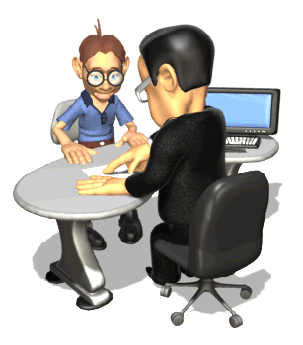
Del libro: APUNTES PARA LA INVESTIGACIÓN TURÍSTICA de Marcelino Castillo Nechar y Maribel Lozano Cortés
Revisar de la pp.15-62
(lectura, síntesis y reflexión De 1 a 2 cuartillas, Word Arial 12 -1.5- normal)
Epistemología: Sus raíces provienen del griego episteme, conocimiento, y logos estudio.
La Epistemología estudia la naturaleza y validez del conocimiento. También ha sido llamada Teoría del Conocimiento
Conocer consiste en obtener una información o tener una idea o una noción acerca de una persona, de una cosa o de un objeto
El acto de conocer, es la esencia del conocimiento, es la relación cognoscitiva entre el hombre y las cosas que lo rodean
El investigador debe diferenciar la investigación profunda de la superficial, separar la búsqueda de la verdad de sólo un modus vivendi.

Slide 9
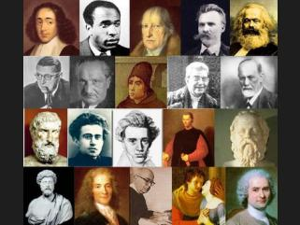
Para filósofos como Platón, Aristóteles, Descartes, Hume o Leibnitz, la concepción de la Filosofía es como un saber más alto que la ciencia, integrador y universal. Teoriza – sustenta el conocimiento.
EL CONOCIMIENTO HUMANO: EPISTEMOLOGÍA Y METODOLOGÍA
La actividad científica se gesta en una realidad, observa y determina un problema, integra y describe un proceso y lo manifiesta mediante una investigación que suma el objeto de estudio con la semiótica, que estudia el sentido del lenguaje y de los signos (representaciones), centrando el sentido y la estructura del conocimiento

Slide 10
El conocimiento
Capacidad del ser humano para comprender, por medio de la razón, la naturaleza, las cualidades y las relaciones de las cosas.
Fernando Savater lo señala como la combinación de cuanto aporta la realidad con las formas de nuestra sensibilidad y las categorías de nuestro entendimiento.
Se adquiere ( Conocimiento cotidiano)
Se investiga y se proyecta
(conocimiento científico)

Slide 11
Sentido de la investigación
Función | Tipo
Descubrir | Explorativa y Descriptiva: la más usual en Turismo porque es un campo de estudio nuevo, es un fenómeno cambiante
Explicar | Explicativa: Establecer causalidades
Evaluar | Evaluativa: poco desarrollada, consiste en juzgar políticas o planes según sus resultados (crítica – interpretativa).

Slide 12
Las fases generales de un proceso de investigación
1. El problema: su delimitación y los objetivos precisos que el científico se propone. Constituye el inicio de una investigación.
2. El marco teórico: las ideas (teorías e hipótesis) con las cuales supuestamente el problema adquiere un sentido. El marco teórico consiste en asumir una teoría que sirva de marco de referencia a todo el proceso de investigación, enlazando el problema con la metodología propuesta y empleada para buscarle una solución.
3. El diseño metodológico: métodos, recursos y planificación de tiempos; con los cuales el científico procederá a verificar o refutar las teorías e hipótesis sustentadas.
4. La realización de lo planificado, informe de los resultados alcanzados y nuevos problemas.

Slide 13
Investigación
METODOLOGÍA
Metodología. Propuesta que sistematiza el desarrollo del proyecto, en congruencia con el propósito del estudio, enfoque y alcances. Cada etapa de la metodología deberá indicar procesos y procedimientos centrales para la generación de productos de investigación.
Implica seleccionar: Tipo de investigación, nivel de estudio, orientación del trabajo, delimitación temporal y espacial es decir planear el proceso.
Implica determinar: Niveles y tipos de investigación(exploratorio, análisis e interpretación) así como elegir un método (general o de trabajo)

Slide 14
Elementos para integrar la metodología en un documento de investigación
Metodología de la Investigación
Tipo de Investigación
Tipos de estudio
Cualitativo, cuantitativo, Mixto
Investigación básica: La cual tiene como objetivo central conocer, describir, explicar y, eventualmente, producir un fenómeno o proceso de la realidad a través del diseño y la evaluación de una ó varias hipótesis de trabajo
Investigación aplicada: La que se desarrollará a partir de un objetivo en términos del diseño y validación de un modelo, sistema, metodología, etc.; tendiente a mejorar procesos, actividades o “ formas de hacer “ de una organización u otra clase de sistemas.
alcance de la investigación a realizar: exploratoria, descriptiva, correlacional o explicativa (Causal)
Orientación metodológica
determinar las bases epistemológicas que justifiquen el uso de esta metodología y los métodos de acuerdo al paradigma

Slide 15
METODOLOLOGÍA
METODOS Modelo de Investigación, Tipo de investigación y Método de trabajo
Cualitativas
Inductivo
Interpretativo
Cuantitativas
Deductivo
Estadístico
Mixtas
Medible
Cualificable - Valoral
Nivel:
Exploratorio
Descriptivo
Explicativo
Causal
Experimental Delimitación: Temporal y Espacial.

Slide 16
0BSERVAR LA REALIDAD Recordemos que ara poder observar un objeto de estudio, en primer lugar debemos determinar nuestro objetivo o razón de investigación y, en segundo lugar, determinar la información que vamos a recabar, la cual nos permita cumplir con nuestro objetivo.
Observación
sistemática
comportamiento social
Comprobación de situaciones
simple
Explora y genera conclusiones
Tomar notas
Análisis de situaciones
Dar una visión completa de los hechos

Slide 17
Para centrar la metodología observa la realidad y revisa el problema de investigación
Son considerados como:
    Vacíos de información.
    Obstáculos para la intervención o prácticos, porque para su solución se requiere transformar la realidad,.
    Puntos a resolver de una situación conflictiva o bien, para crear una situación
    Dificultad que no puede resolverse automáticamente.
Como elaborar una investigación: Carlos Muñoz Razo.

Slide 18
Recordemos a Roberto Hernández Sampieri quien señala que :
El planteamiento de un problema implica la posibilidad de realizar una prueba empírica, observar una realidad única y objetiva

Slide 19
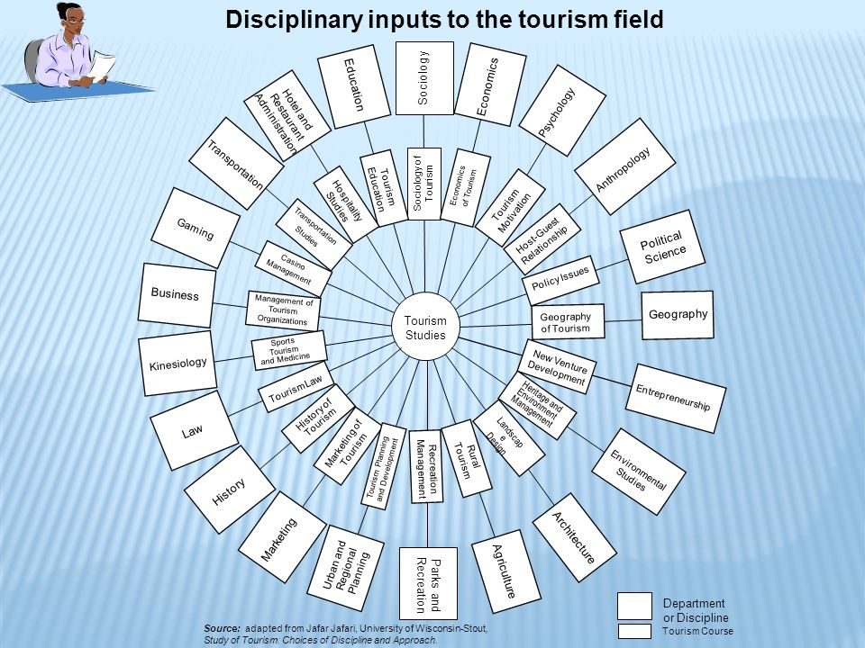
Jafar Jafari y J.R. Brent Ritchie (1981) describen la amplia gama de disciplinas (21) a partir de las cuales se ha examinado el turismo.
El turismo, como cualquier otro campo del esfuerzo humano, es un campo objetivo", simplemente proporcionando forraje para los enfoques teóricos de otras disciplinas. Los antecedentes disciplinarios que se han aplicado al turismo son tan diversos como la ecología y la economía.

Slide 20

Las técnicas para investigar
¿Qué es una técnica?
Son procedimientos metodológicos y sistemáticos que se encargan de operativizar una Investigación. Sirven para recoger información de manera inmediata, las técnicas son también una invención del hombre y como tal existen tantas técnicas como problemas susceptibles de ser investigados.
Pueden tener ventajas y desventajas al mismo tiempo, y ninguna de ellos puede garantizar y sentirse más importante que otros, ya que todo depende del Nivel del problema que se investiga y al mismo tiempo de la capacidad del investigador para utilizarlas en el momento más oportuno.
Dependiendo del tipo de Investigación que se realiza las Técnicas de recolección de Información están suscritas a dos formas muy conocidas: La Primera que trabaja con información de primera mano debido a la escasez de Información existente acerca de determinado Tema llamada Información Primaria. (Ejercicio 1 observación de un espacio comercial) y la Segunda a aquella que puede utilizar la Información existente denominada Información Secundaria – documental (Ejercicio / Consultoría organismos y empresas)

Slide 21

Resultados del ejercicio
Reflexiona y responde en tu cuaderno
Cuál fue el objetivo de tu observación (Qué? Cómo? Cuándo y para qué?)
Que observaste y que aspectos te resultaron más interesantes?
Percibiste alguna (s) problemáticas?
Qué podrías investigar en el lugar?

Slide 22

Comenta tu reflexión con el equipo
Porqué es importante la observación en un proceso de investigación?
Qué veracidad puede tener la información que se rescata?
De que forma utilizarías la información recabada?
(El ejercicio lo evaluarás con la actividad siguiente)

Slide 23

La investigación documental
Recintos y reservorios de investigación
Bibliotecas, hemerotecas y archivos son los sistemas de información más importantes, ya que suelen tener material informativo necesario y significativo para un trabajo de investigación.

Slide 24

Definido el estudio, se procede al acopio de información documental, organizada y catalogada en sistemas de información o recintos informativos, cuya finalidad es adquirir, guardar, conservar, reproducir, controlar y difundir los documentos. Bibliotecas, hemerotecas y archivos son los sistemas de información más importantes, ya que suelen tener material informativo necesario y significativo para un trabajo de investigación

Slide 25
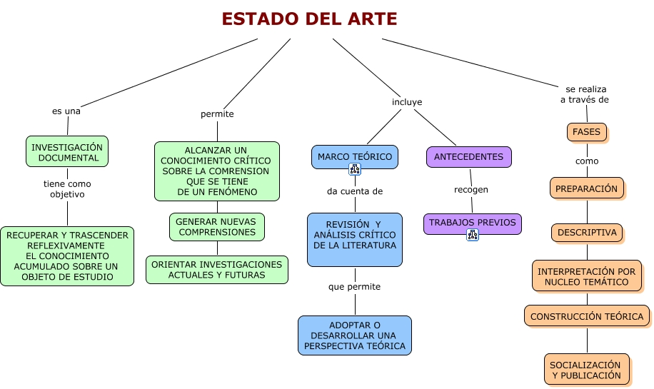

Slide 26

La investigación del turismo: Reconocer quién investiga y por qué?
Ejercicio en equipo
Dinámica de trabajo: Formar 4 equipos, Consulta en internet. Exposición, entrega de reporte en documento en Word: Portada, investigación, reflexión: Importancia para el profesional en turismo.
Panorama Internacional
Panorama Nacional
Panorama Estatal
Panorama Local (en Toluca u otra ciudad del
  país)
Localizar al menos una consultora y al menos una institución públicas dedicadas al turismo, encontrar en la empresa y en el organismo público la información que señale a que se dedican? Que investigan en el ámbito del turismo y la gastronomía, expliquen qué hacen , de quién dependen, quiénes son sus clientes, cómo funcionan? Cuáles son sus políticas, cómo difunden su investigación? Tópicos centrales, etc.

Slide 27
Señalen como y que pueden investigar en una empresa hotelera, restaurantera, agencia de viajes, transportadora turística, empresa recreativa. encontrar en las empresas la información que señale a que se dedican? Que investigan, expliquen qué hacen , de quién dependen, quiénes son sus clientes, cómo funcionan? Cuáles son sus políticas, para que les sirve su investigación? Tópicos centrales, etc.
Ejemplos de consultorias:
Mindproject Consultoriadeturismo.com
consultores Consultoresturisticos.com
Ola Consulting
Global Marketing Turístico
Advanced Leisure Services
Solucionesturisticas.net
http://www2.unwto.org/publication/tourism-and-sustainable-development-goals-journey-2030
Invattur

Slide 28

Con la consulta por equipos, seleccionen la información y expongan ante grupo.
Participación de equipo
Evaluación
Revisión individual de contenidos en línea
Discusión y selección de la información recabada.
Organización y resumen de la temática
Presentación grupal
Autoevaluación de la participación en el ejercicio.
10%
10%
30%
40%
10%
Total 100% = 20% calificación ordinaria

Slide 30
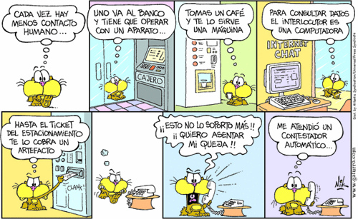

Slide 31
